Slide 1
CES-11 ALGORITMOS E ESTRUTURAS DE DADOS
Prof. Fábio Carneiro Mokarzel
2020
http://www.comp.ita.br/~mokarzel

Slide 2
CES-11 ALGORITMOS E ESTRUTURAS DE DADOS
Capítulo Zero
Apresentação

Slide 3
Capítulo Zero - Apresentação
0.1 – Professor
0.2 – Objetivos da disciplina
0.3 – Importância de uma boa estruturação de informações
0.4 – Modelos de armazenamento de informações
0.5 – Importância da disciplina
0.6 – Programa da disciplina
0.7 – Metodologia e carga horária
0.8 – Critérios de avaliação
0.9 – Bibliografia

Slide 4
0.1 - Professor
Nome: Fábio Carneiro Mokarzel
Graduação: Engenharia Elétrica – UNIFEI – Itajubá, MG – 1973
Mestrado: Ciência da Computação – ITA – São José dos Campos, SP – 1984
Doutorado: Ciência da Computação – ITA – São José dos Campos, SP – 1995

Slide 5
Professor no ITA: desde 1979 – IEC
Área de Pesquisa: Linguagens e Compiladores para Processamento Paralelo
Sala: nº 109 – Prédio da Computação do ITA
E-mail: fabiomokarzel@gmail.com
Telefone no ITA: (12) 3947-5982 ou 3947-5899
Celular: (12) 99714-7538

Slide 6
Capítulo Zero - Apresentação
0.1 – Professor
0.2 – Objetivos da disciplina
0.3 – Importância de uma boa estruturação de informações
0.4 – Modelos de armazenamento de informações
0.5 – Importância da disciplina
0.6 – Programa da disciplina
0.7 – Metodologia e carga horária
0.8 – Critérios de avaliação
0.9 – Bibliografia

Slide 7
0.2 – Objetivos da Disciplina
0.2.1 – Objetivos gerais
Estudo teórico e prático de:
  Modelos de armazenamento de informações
  Estruturas de dados para cada modelo
  Algoritmos para manipulação dessas estruturas

Slide 8
0.2.2 – Objetivos específicos
Compreensão da necessidade de uma boa estruturação das informações a serem manipuladas por um computador
Conhecimento da variedade de modelos de armazenamento de informações e capacidade para identificar o modelo ideal para uma determinada aplicação
Capacidade para escolher a estrutura de dados adequada para uma determinada aplicação, dentre as conhecidas para um modelo
Capacidade para programar métodos de criação e manipulação de tais estruturas

Slide 9
Capítulo Zero - Apresentação
0.1 – Professor
0.2 – Objetivos da disciplina
0.3 – Importância de uma boa estruturação de informações
0.4 – Modelos de armazenamento de informações
0.5 – Importância da disciplina
0.6 – Programa da disciplina
0.7 – Metodologia e carga horária
0.8 – Critérios de avaliação
0.9 – Bibliografia

Slide 10
0.3 – Importância de uma Boa Estruturação de Informações
Os sistemas computacionais da atualidade têm capacidade de armazenar e manipular em altíssima velocidade quantidades imensas de informações
  Das mais diversas espécies
  Para as mais variadas aplicações
  Localizadas espalhadamente pelo planeta

Slide 11
Exemplos de informações:
Medições colhidas em experiências científicas, sondagens e análise de fenômenos físicos e químicos
Medições colhidas durante cirurgias e informações para diagnoses médicas
Controle de materiais e produtos na indústria e comércio
Organogramas e controle de pessoal em empresas
Organização de sistemas bancários e de bibliotecas

Slide 12
Exemplos de informações:
Confecção e acompanhamento de projetos
Simulação de fenômenos físicos, químicos, biológicos, psíquicos e sociais
Cursos, livros e apostilas
Jogos, artes, etc.

Slide 13
Importância do tempo gasto pelo computador:
Tempo de máquina pode ficar caro (aluguel)
  Custo proporcional ao tempo de utilização
A resposta do computador deve ser dada em tempo hábil
  Previsão de catástrofes atmosféricas
  Sistemas computacionais em tempo real

Slide 14
Tarefas consumidoras de tempo e memória:
Ordenação, classificação e pesquisa de informações
Ligação entre informações correlatas
Inserção, eliminação e atualização de informações
Compactação e descompactação de informações
Cálculos matemático-científicos envolvendo imensas matrizes multidimensionais, etc.

Slide 15
Crítico: quando o universo de informações é muito grande
Eficiente utilização de recursos computacionais e redução do tempo de resposta dependem de
    Boa estruturação das informações
    Bons algoritmos para manipulá-las
Tudo depende da natureza das informações e das aplicações

Slide 16
Capítulo Zero - Apresentação
0.1 – Professor
0.2 – Objetivos da disciplina
0.3 – Importância de uma boa estruturação de informações
0.4 – Modelos de armazenamento de informações
0.5 – Importância da disciplina
0.6 – Programa da disciplina
0.7 – Metodologia e carga horária
0.8 – Critérios de avaliação
0.9 – Bibliografia

Slide 17
0.4 – Modelos de Armazenamento de Informações
Há vários modelos para visualizar, interpretar e armazenar sistemas de informações
Exemplos:
Listas lineares, Árvores, Grafos
Cada um desses modelos pode ser implementado por meio de diversas estruturas de dados alternativas
A escolha de uma estrutura para um modelo, numa determinada aplicação, afeta a eficiência do programa

Slide 18

0.4.1 – Listas lineares
Os elementos formam uma sequência linear
Cada elemento tem um antecessor e um sucessor (exceto o primeiro e o último)

Slide 19
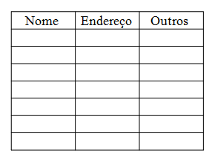
Tabelas em geral podem se enquadrar nesse modelo
Listas telefônicas
Folhas de pagamento de empregados
Livros de uma biblioteca
Tabelas de banco de dados relacional
Cada elemento ocupa uma linha da tabela

Slide 20
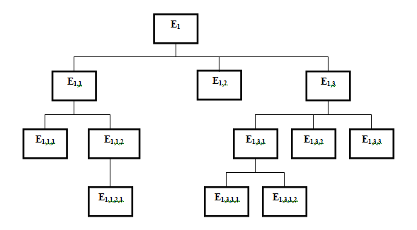
0.4.2 – Árvores
Os elementos formam uma hierarquia paterna

Slide 21
Cada elemento tem um e apenas um pai (exceto a raiz)
Cada elemento tem zero ou mais filhos
Um elemento não pode ter um ancestral como filho

Slide 22
Exemplos:
Organogramas de empresas
Organização de livros e cursos
Jogos eliminatórios de um campeonato
Expressões aritméticas
Estrutura de um programa

Slide 23

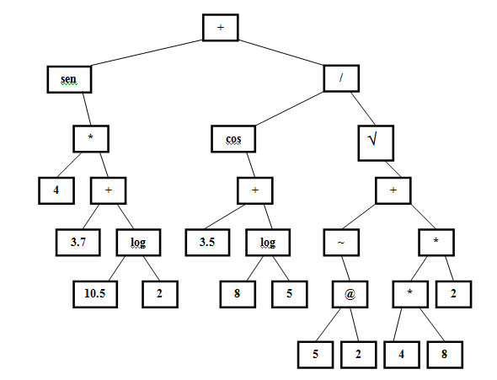
Expressão aritmética:

Slide 24
void main () {
int n, i, p, aux, vetor[50];
char trocou;
read (n);
for (i=0; i<n; i++)
read (vetor[i]);
trocou = 1;
for (p = n-2; p>=0 && trocou == 1; p--) {
trocou = 0;
for (i = 0; i<=p; i++)
if (vetor[i] > vetor[i+1]) {
aux = vetor[i];
vetor[i] = vetor[i+1];
vetor[i+1] = aux;
trocou = 1;
}
}
for (i=0; i<n; i++)
write (vetor[i]);
}
Estrutura de um programa em C aplainada
Sua árvore de armazenamento

Slide 25
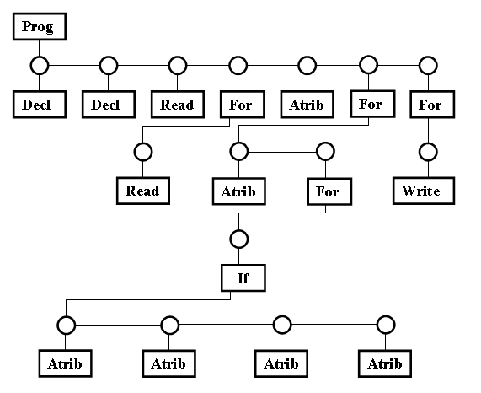
Cada nó retangular pode ser mais detalhado

Slide 26
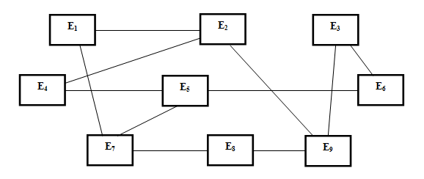
0.4.3 – Grafos
Os elementos se interligam de forma bem geral, sem necessariamente formar hierarquias ou sequências

Slide 27
Exemplos:
Tarefas de um projeto
Sistema rodoviário de uma região
Rede de computadores
Fornecimento de produtos entre fábricas
Dependências entre os comandos de um programa
Máquinas de estados finitos (inúmeras aplicações em Engenharia)
Editores de texto

Slide 28
Capítulo Zero - Apresentação
0.1 – Professor
0.2 – Objetivos da disciplina
0.3 – Importância de uma boa estruturação de informações
0.4 – Modelos de armazenamento de informações
0.5 – Importância da disciplina
0.6 – Programa da disciplina
0.7 – Metodologia e carga horária
0.8 – Critérios de avaliação
0.9 – Bibliografia

Slide 29
0.5 – Importância da Disciplina
0.5.1 – Automatização de sistemas de informações
Contas bancárias
Bibliotecas
Uso de banco de dados
Controle de estoques
Controle escolar
Documentação de projetos
Controle de funcionários
Histórico de pacientes
Informações sobre experimentos científicos
Etc.

Slide 30
0.5.2 – Em Ciência da Computação
Compilação
Gerenciamento de programas na CPU
Organização e manipulação de arquivos
Gerenciamento de memória virtual
Construção de banco de dados
Programação orientada a objetos

Slide 31
Requisito de outras disciplinas de Computação:
  Banco de Dados
  Engenharia de Software
  Inteligência Artificial
  Sistemas Operacionais
  Análise de Algoritmos
  Programação Orientada a Objetos
  Compiladores
  Computação Gráfica

Slide 32
0.5.3 – Para Engenharia de modo geral
a) Prática em elaboração de algoritmos:
Nos dias de hoje, um Engenheiro deve ser capaz de elaborar algoritmos não-triviais
Em CES-10, subprogramação, recursividade e ponteiros são vistos no apagar das luzes
Esses assuntos são muito importantes para a construção de grandes módulos de programa a partir de módulos menores
Em CES-11, os algoritmos estão encharcados desses assuntos

Slide 33
b) Capacidade para organizar e manipular grandes quantidades de informações
Para elaborar programas mais eficientes
Há estruturas de dados e algoritmos adequados apenas para poucas informações
Algoritmos e estruturas eficientes costumam ser mais complexos
Em CES-10, foram apresentados algoritmos para vetores e matrizes de structs e encadeamento linear de structs

Slide 34
c) Grafos são modelos usados em diversas áreas da Engenharia
Importantes algoritmos para grafos:
  Determinação de caminhos mais curtos
  Busca em profundidade e em largura
  Validação de grafos acíclicos
  Componentes fortemente conexos
  Determinação de caminhos críticos
  Árvores de cobertura de custo mínimo
  Pontos de articulação e componentes bi-conexos

Slide 35
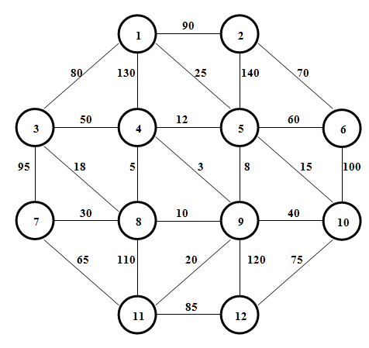
Caminhos mais curtos
Encontrar o caminho mais curto de um vértice a todos os outros, em um grafo:

Slide 36
Caminhos mais curtos
Aplicações em:
Transporte terrestre, aéreo, etc.
Robótica
Projeto de VLSI: caminho de menor resistência em circuitos
Geometria: obstáculos no espaço Euclidiano

Slide 37
Busca em profundidade e em largura
Percorrer os vértices de um grafo de forma sistemática
Esqueleto para resolver inúmeros problemas clássicos sobre grafos
Aplicação em Inteligência Artificial: percorrer árvores de decisões
Hoje, Inteligência Artificial é aplicada a diversas modalidades de Engenharia

Slide 38
Validação de grafos acíclicos
Há aplicações em que um grafo não pode ter ciclos:
  Redes PERT-CPM (cronograma de um grande projeto dividido em tarefas interligadas)
  Simulação de circuitos combinacionais (Eletrônica)
  Simulação de certos engenhos mecânicos

Slide 39
Validação de grafos acíclicos
Exemplo:
1
1
1
1
1
1
Grafo acíclico
Grafo cíclico

Slide 40
Componentes fortemente conexos
Conjuntos máximos de vértices em que há um caminho de qualquer vértice a todos os outros
1
6
2
3
5
Aplicações:
Redução de um grande problema sobre grafos em vários problemas menores
Classes de equivalência em circuitos digitais
Privacidade em sistemas de comunicação
4
7
8
9
10
1,2,3,4
5,6,7
8,9
10

Slide 41
Caminhos críticos num grafo acíclico
Esquema de execução de tarefas ou eventos de qualquer natureza:
  Mecânica, elétrica, administrativa
  Problemas:
    Determinação do tempo mínimo de execução
    Determinação das tarefas que não podem atrasar (caminhos críticos)
8
10
6
15
12
9
8
10
15
8
13
15
Tempo de execução de uma tarefa

Slide 42
Árvore de cobertura de custo mínimo
1
1
1
Aplicação: redes de interconexão em geral
6
5
6
1
1
2
5
4
2
5
4
2
5
4
5
5
3
3
2
3
3
3
2
6
4
6
4
4
6
6
6
6
5
5
5
Grafo não orientado
Árvore de cobertura: custo 26
Árvore de cobertura: custo 15 (mínimo)

Slide 43
Pontos de articulação
Aplicações:
Redes de interconexão em
geral
Sistemas de transmissão de
energia elétrica
Sistemas de distribuição
hidráulica
a
Grafo original
b
c
d
e
f
g
“a” é ponto de articulação
a
“c” é ponto de articulação
b
c
b
d
e
f
g
d
e
f
g
Não há outros pontos de articulação

Slide 44
Mais aplicações de Grafos:
  Geometria em geral (polígonos, poliedros, etc.)
  Análise de sistemas dinâmicos em Mecânica
  Pesquisa operacional aplicada ao transporte aéreo
  Química, Física, Hidráulica, Biologia e Sócio-Economia
  Modelagem e simulação de sistemas mecatrônicos
  Máquinas de estados finitos
  Redes de Petri
  Estruturas de sites na Internet

Slide 45
Capítulo Zero - Apresentação
0.1 – Professor
0.2 – Objetivos da disciplina
0.3 – Importância de uma boa estruturação de informações
0.4 – Modelos de armazenamento de informações
0.5 – Importância da disciplina
0.6 – Programa da disciplina
0.7 – Metodologia e carga horária
0.8 – Critérios de avaliação
0.9 – Bibliografia

Slide 46
0.6 – Programa da Disciplina
Cap zero - Apresentação
Cap I - Introdução
Cap II - Listas Lineares Gerais
Cap III - Pilhas, Filas e Deques
Cap IV - Árvores Gerais
Cap V - Árvores Binárias
Cap VI - Grafos Orientados e Não-Orientados
Cap VII - Algoritmos para Grafos
Cap VIII - Técnicas de Ordenação e Procura

Slide 47
Capítulo Zero - Apresentação
0.1 – Professor
0.2 – Objetivos da disciplina
0.3 – Importância de uma boa estruturação de informações
0.4 – Modelos de armazenamento de informações
0.5 – Importância da disciplina
0.6 – Programa da disciplina
0.7 – Metodologia e carga horária
0.8 – Critérios de avaliação
0.9 – Bibliografia

Slide 48
0.7 – Metodologia e Carga horária
Pré-requisito de CES-11: CES-10 Introdução à Computação
Carga horária semanal: 3-0-1-5
Abordagem teórica: leitura de slides teóricos da página do professor
Práticas de laboratório: experimentos de programação especificados nos slides de aulas práticas da página do professor

Slide 49
Semanalmente, o professor enviará uma mensagem para o e-mail das turmas, solicitando:
Leitura de trechos dos slides teóricos e práticos; alguns trechos serão classificados como apenas informativos, mas outros como de importância formativa
Realização de um ou mais exercícios, sem utilizar ambientes de programação, que serão grupados para compor uma prova
Realização de laboratórios que consistirão de programação de métodos e algoritmos para a manipulação de estruturas de dados

Slide 50
Os trabalhos laboratoriais devem dar continuidade à programação iniciada nos slides de aulas práticas
Ambientes de programação em Linguagem C e C++:
  CodeBlocks
  Dev C++

Slide 51
Monitor para a disciplina CES-11:
Dará plantão de dúvidas aos alunos
Vai corrigir os Labs

Slide 52
Capítulo Zero - Apresentação
0.1 – Professor
0.2 – Objetivos da disciplina
0.3 – Importância de uma boa estruturação de informações
0.4 – Modelos de armazenamento de informações
0.5 – Importância da disciplina
0.6 – Programa da disciplina
0.7 – Metodologia e carga horária
0.8 – Critérios de avaliação
0.9 – Bibliografia

Slide 53
0.8 – Critérios de Avaliação
1º bimestre: 2 provas e 2 laboratórios
2º bimestre: 2 provas e 2 laboratórios
Nota bimestre =
(média das provas + média dos labs) / 2
Exame final: misto de uma prova e um lab (pesos iguais)
Nas provas será permitido consultar materiais indicados pelo professor
As provas e os laboratórios são de caráter individual

Slide 54
Os trabalhos laboratoriais terão prazo de entrega
Será descontado meio ponto para cada meia semana de atraso (considerando notas de zero a dez)
Temas dos laboratórios
Número | Tema | Período
Lab 1 | Recursividade e Ponteiros | 1º Bimestre
Lab 2 | Listas lineares gerais | 1º Bimestre
Lab 3 | Pilhas ou filas | 2º Bimestre
Lab 4 | Árvores (gerais ou binárias) | 2º Bimestre
Lab 5 | Grafos (orientados ou não) | Exame

Slide 55
O caráter individual – lembrar a DC:
O que não é permitido:
Olhar ou copiar o lab de outro aluno ou o lab de anos anteriores
Sentar junto com um colega em dificuldades e fazer o lab ou parte do lab para ele
Dois alunos sentarem e fazerem o código do lab juntos
Pegar da Internet código pronto para usar no lab

Slide 56
O caráter individual – lembrar a DC:
O que é permitido:
Usar material (slides e apostilas) de outros professores
Trocar idéia com algum colega (sem olhar o código) sobre como o lab deve ser feito
Um aluno que já terminou o lab sentar junto com outro para ajudá-lo a encontrar um erro no programa

Slide 57
O caráter individual – lembrar a DC:
O que é permitido:
Dois alunos sentarem e bolarem parte da solução antes de programarem
Pegar da Internet material didático
  Pode indicar o site a colegas, mas cada um deve pessoalmente ser responsável pelo que pegou da Internet

Slide 58
Capítulo Zero - Apresentação
0.1 – Professor
0.2 – Objetivos da disciplina
0.3 – Importância de uma boa estruturação de informações
0.4 – Modelos de armazenamento de informações
0.5 – Importância da disciplina
0.6 – Programa da disciplina
0.7 – Metodologia e carga horária
0.8 – Critérios de avaliação
0.9 – Bibliografia

Slide 59
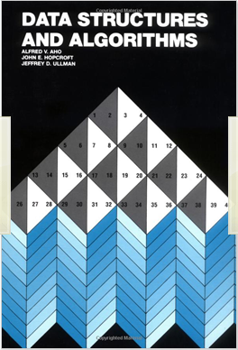
0.9 – Bibliografia
0.9.1 – Bibliografia básica
Aho,A.V.; Hopcroft,J.E.; Ullman,J.D. – Data Structures and Algorithms – Addison Wesley - 1983
Principal fonte dos slides
Algoritmos em Pascal

Slide 60
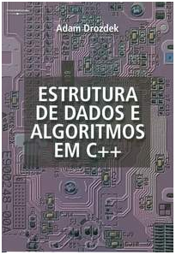
0.9 – Bibliografia
0.9.1 – Bibliografia básica
Drozdek,A. - Estrutura de Dados e Algoritmos em C++ - Thomson - 2002

Slide 61

0.9 – Bibliografia
0.9.1 – Bibliografia básica
Celes, W.; Cerqueira, R.; Rangel, J.L. – Introdução a Estruturas de Dados – Campus – 2004

Slide 62
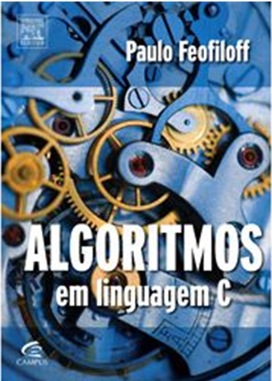
0.9 – Bibliografia
0.9.1 – Bibliografia básica
Feofiloff, P. – Algoritmos em Linguagem C – Campus – 2009

Slide 63
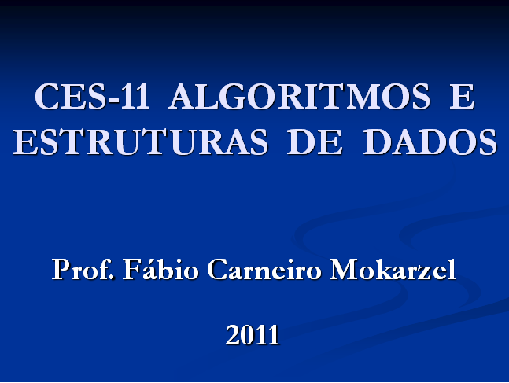
0.9 – Bibliografia
0.9.1 – Bibliografia básica
Slides Teóricos de CES-11 – Prof. Mokarzel, 2011

Slide 64
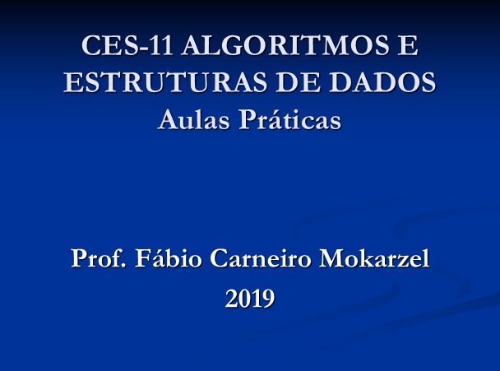
0.9 – Bibliografia
0.9.1 – Bibliografia básica
Slides de Aulas Práticas de CES-11 – Prof. Mokarzel, 20

Slide 65
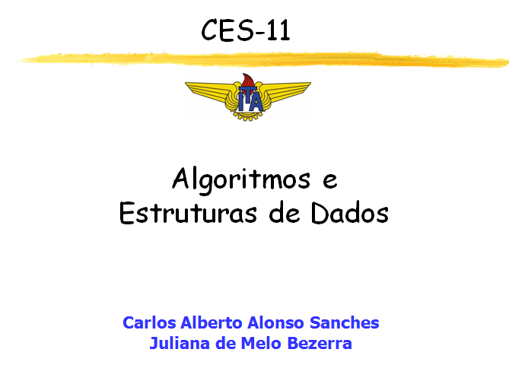
0.9 – Bibliografia
0.9.1 – Bibliografia básica
Slides de CES-11 – Prof. Carlos Alonso e Profa. Juliana, 2010

Slide 66

0.9 – Bibliografia
0.9.2 – Bibliografia suplementar
Mokarzel, F.C.; Soma, N.Y. Introdução à Ciência da Computação. Rio de Janeiro: Campus-Elsevier, 2008

Slide 67

0.9 – Bibliografia
0.9.2 – Bibliografia suplementar
Ziviani,N. - Projeto de Algoritmos - Thomson - 2011

Slide 68
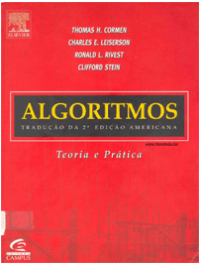
0.9 – Bibliografia
0.9.2 – Bibliografia suplementar
Cormen,T.H.; Leiserson,C.E.; Stein C.; Rivest,R.L. – Algoritmos: Teoria e Prática – Campus - 2002

Slide 69
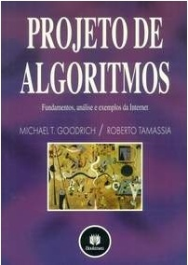
0.9 – Bibliografia
0.9.2 – Bibliografia suplementar
Goodrich,M.T.; Tamassia,R. - Projeto de Algoritmos - Bookman - 2004

Slide 70
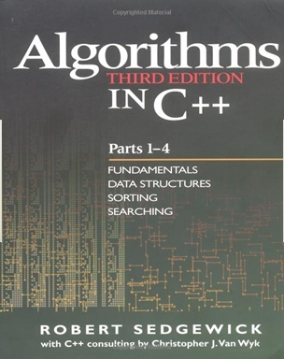
0.9 – Bibliografia
0.9.2 – Bibliografia suplementar
Sedgewick,R. – Algorithms in C – Addison Wesley – 1998

Slide 71

0.9 – Bibliografia
0.9.2 – Bibliografia suplementar
Preiss,B.R. - Estruturas de Dados e Algoritmos - Campus - 2001

Slide 72

0.9 – Bibliografia
0.9.2 – Bibliografia suplementar
Koffman, E.B.; Wolfgang, P.A.T. – Objetos, Abstração, Estruturas de Dados e Projetos Usando C++ - LTC - 2008

